Slide 1












面向Java程序的并发变异体生成工具研究与实现
学 生： 顾友达
学 号： 41455112
指导老师： 孙昌爱

Slide 2

目录
1
研究背景
2
工具设计
3
工具实现
4
经验研究
5
总结与展望
Notes:
我主要从以下几方面来介绍一下我的毕业设计的相关内容

Slide 3







研究背景
软件测试
软件测试是一种重要的软件质量保障手段，通过执行测试用例，比较测试用例的实际输出与预期输出是否一致来检测软件中潜在的故障
比较结果
测试用例
待测程序
实际输出
预期输出
测试结果
并发变异测试
并发变异测试是一种基于并发故障的软件测试技术，在符合语法的前提下，根据并发变异算子定义的规则微小改动待测程序语法结构来生成并发变异体，模拟待测程序可能存在的并发故障
待测程序片段：
Lock lock = new ReentrantLock ();
lock.lock();
变异体片段：
Lock lock = new ReentrantLock ();
lock. tryLock ();
1
of
13

Slide 4
研究背景
研究动机
根据Bradbury等人针对Java并发机制设计的25个并发变异算子设计并实现一个并发变异体自动生成工具CMuJava
缺乏自动生成并发变异体的开源工具
工具 | Javalance | JavaMut | Judy | MuJava | MuClipse | Testooj
是否支持生成并发变异体 | × | × | × | × | × | ×
人工生成并发变异体代价高
生成方式 | 平均耗时(s)
人工生成并发变异体 | 293.9
工具生成并发变异体 | 0.056
2
of
13
Notes:
生成并发变异体作为并发变异测试的基础，目前存在以下问题：
缺乏开源工具支持
所以主要通过人工生成并发变异体→人工生成并发变异体代价高
这是我针对一个仅含19行代码的Java文件进行并发变异体生成实验的数据：从表中可以看出人工生成耗时将近5分钟，而使用我的工具仅用时0.056秒
如果程序更复杂的话，人工生成代价会更高
从这个简单的实验可以看出使用工具可以极大地节约测试资源。
所以设计并开发一个能够自动生成并发变异体的工具对于并发变异测试是很有必要的

Slide 5
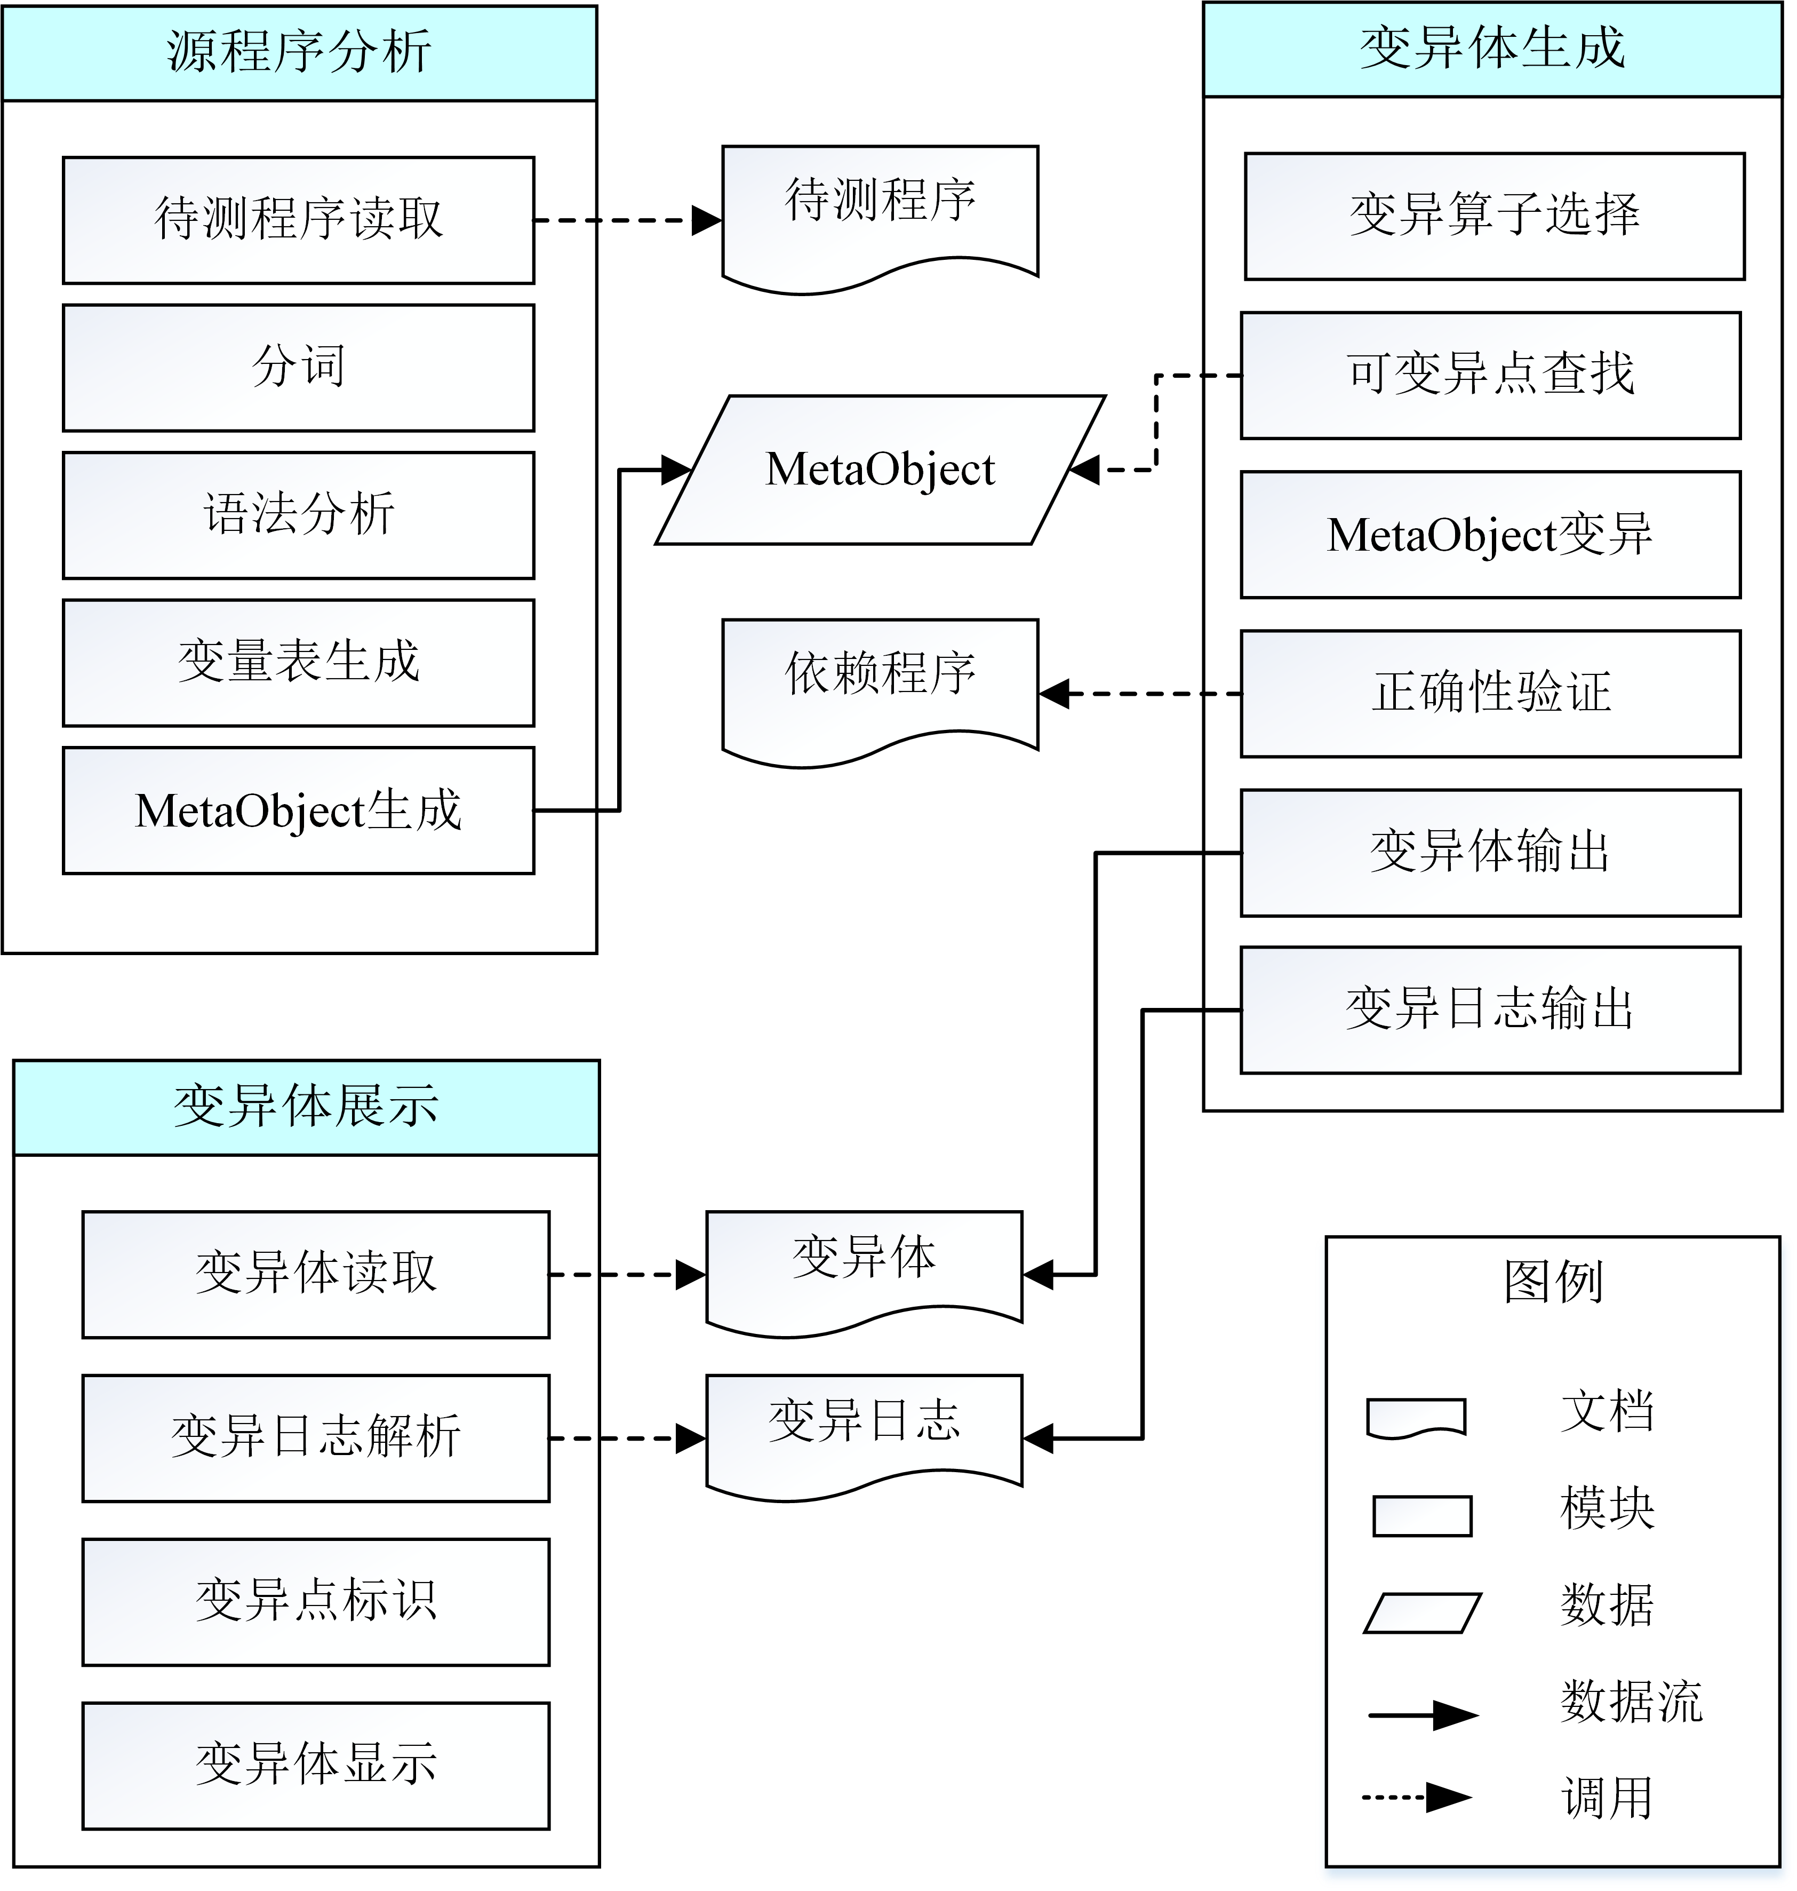
工具设计
系统架构
源程序分析
解析待测程序，获取其语法结构信息
变异体生成
改变待测程序语法结构，生成变异体，输出日志信息
变异体展示
读取变异体及变异日志信息，将其显示到工具界面
3
of
13

Slide 6
工具实现
MetaObject
MetaObject是一个用于存储待测程序所有语法信息和逻辑结构信息的数据结构
4
of
13
Notes:
源程序解析之后可以得到待测程序的语法结构信息，CMuJava使用了MetaObject来表示待测程序的语法信息。
MetaObject是一个用于存储待测程序所有语法信息和逻辑结构信息的数据结构
我们可以按照一个Java程序的组成部分来理解这个结构：

Slide 7

工具实现
基于MetaObject的可变异点查找及变异
原理
待测程序解析后可以得到一个MetaObject，更改此MetaObject的语法结构可以生成一个能够代表变异体信息的MetaObject ，然后将被更改后的MetaObject翻译输出为一个具体的Java程序，即变异体
解析
修改
翻译
待测程序
MetaObject
MetaObject
变异体
例子
ELPA变异算子：交换获取锁或者权限许可的方法
符合ELPA变异算子条件的节点：MethodCall（方法调用）
MethodCall一般语法格式：obj.methodName(params)
源程序片段：
Lock lock = new ReentrantLock();
lock.lock();
ELPA变异体片段：
Lock lock = new ReentrantLock();
lock. tryLock();
变异步骤：
1、修改MethodName
2、语法检查
3、输出变异体
检测步骤：
1、判断ReferExpr类型
2、判断MethodName
3、判断ParameterList
5
of
13

Slide 8
工具实现
Visitor模式
适用于被访问对象结构相对稳定，且访问者操作不确定的情况
类图：
6
of
13
Notes:
由于CMuJava使用到的MetaObject结构稳定，涉及到众多的变异算子，每个变异算子都需要对MetaObject的不同节点进行操作
所以CMuJava使用了Visitor模式进行实现
其中MetaObject内各个节点作为被访问对象，变异算子作为具体的访问者。
这样做的优点主要有两方面：
首先，新增变异算子时只需要新增一个访问者类即可
第二就是数据和操作分离，降低系统耦合性

Slide 9
经验研究
研究问题
CMuJava生成并发变异体的正确性
CMuJava生成并发变异体的完备性
CMuJava生成并发变异体的效率
7
of
13
Notes:
接下来主要介绍本次经验研究的相关内容
研究的问题是 CMuJava生成并发变异体的正确性，完备性和效率。

Slide 10
经验研究
实验对象
从一些常用的并发测试基准程序中选取了7个不同代码规模的真实并发程序，这些程序包含了Java语言的不同并发机制，可以生成不同的并发变异体
编号 | 程序 | 代码行数 | 可运用的并发变异算子
1 | Bin | 42 | RSK
2 | ThreadID | 50 | ASK、RSK、RVK
3 | FineGrainedHeap | 225 | ELPA、RCXC
4 | StripedSizedEpoch | 148 | MSP、RTXC、RNA RSB、RVK
5 | LogicalOrderingAVL | 1088 | EELO、ELPA、RCXC RVK、RXO
6 | TranscationalFriendlyTreeSet | 617 | ASK、RJS、RSK、RVK
7 | JmsManager | 490 | ASK、RVK、MSP SHCR、SPCR、SKCR、EXCR
8
of
13
Notes:
本次实验从一些常用的并发测试基准程序中选取了7个不同规模，包含不同并发机制的真实程序进行研究。

Slide 11
经验研究
测试对象
实验组：CMuJava
对照组：测试人员（5个）
实验步骤
1、选择并分析待测程序
2、查找可变异点并生成变异体
3、统计实验结果
9
of
13
Notes:
实验测试对象分为实验组和对照组两组：
实验组为本文开发的工具CMuJava
对照组为5个测试人员
实验步骤如下：

Slide 12
经验研究
实验结果
正确性
对于部分复杂的测试程序，测试人员生成并发变异体的正确率无法达到100%
由于CMuJava内置了语法检查功能，所以能够保证生成的并发变异体正确率达到100%
实验结果表明：
针对一些比较复杂的并发程序，使用CMuJava可以提高生成并发变异体的正确性
10
of
13

Slide 13
经验研究
实验结果
完备性
除第一个比较简单的程序外，针对其他程序，测试人员都遗漏了部分并发变异体
随着程序的复杂度的增加，测试人员和CMuJava生成并发变异体的数量差距越来越大
实验结果表明：
使用CMuJava可以提升生成并发变异体数量的完备性，且随着程序复杂度增加，提升效果更明显
11
of
13

Slide 14
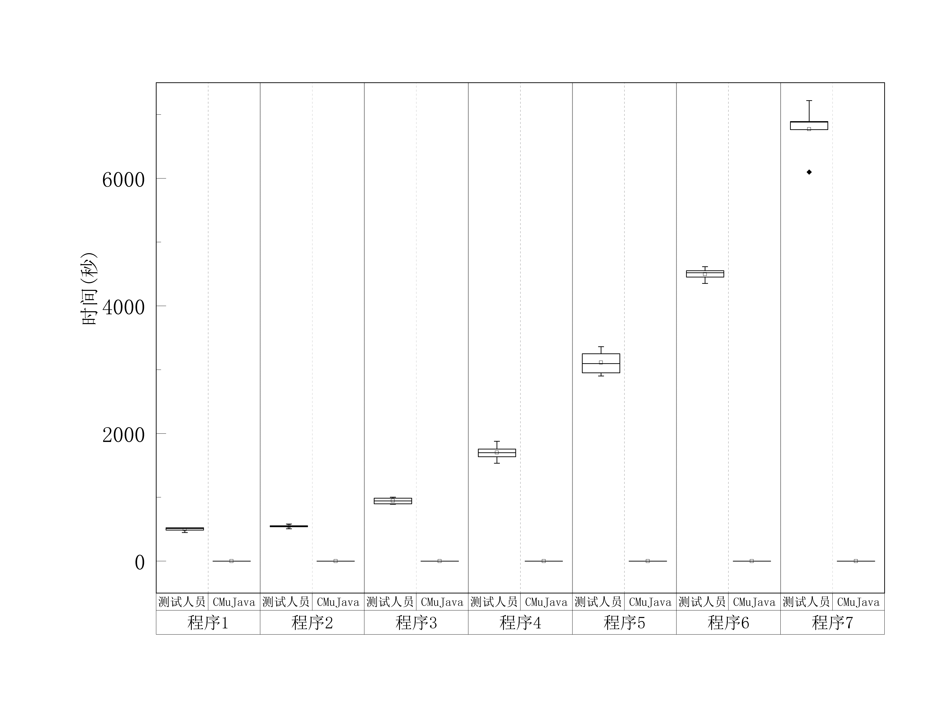
经验研究
实验结果
效率
CMuJava耗时较为稳定，测试人员耗时波动范围较大
CMuJava耗时远低于测试人员，且随着程序复杂的增加，差距越来越大
实验结果表明：
使用CMuJava可以大幅提高生成并发变异体的效率，提高了并发变异测试技术的自动化程度
12
of
13
Notes:
左边是生成并发变异体耗时的盒图表示，其中横坐标为实验对象，纵坐标为时间，对于每一个实验对象，左边为测试人员，右边为CMuJava
盒子的宽度表示稳定性，盒子越窄，表明越稳定

Slide 15
总结与展望
总结
开发了并发变异体自动生成工具CMuJava，提高了面向Java程序的并发变异测试技术自动化程度
集成了方法变异体和类变异体自动生成功能，丰富了CMuJava的适用场景
通过经验研究验证了CMuJava生成并发变异体的正确性、完备性和效率
展望
采用更多程序进行研究，验证CMuJava生成并发变异体的正确性、完备性和效率
完善CMuJava的功能和性能，让CMuJava能够更好地运用到面向Java程序的变异测试研究中
13
of
13
Notes:
基于本次毕设的不足提出以下改进措施。。。。。。

Slide 16
谢谢观看！

